Slide 1
Collage
Sottotitolo

Slide 2
FIORE
Occorrente:
Fogli di carta colorata
Rotoli di carta igienica
Cannucce
Forbici
Colla
Pennello

Slide 3
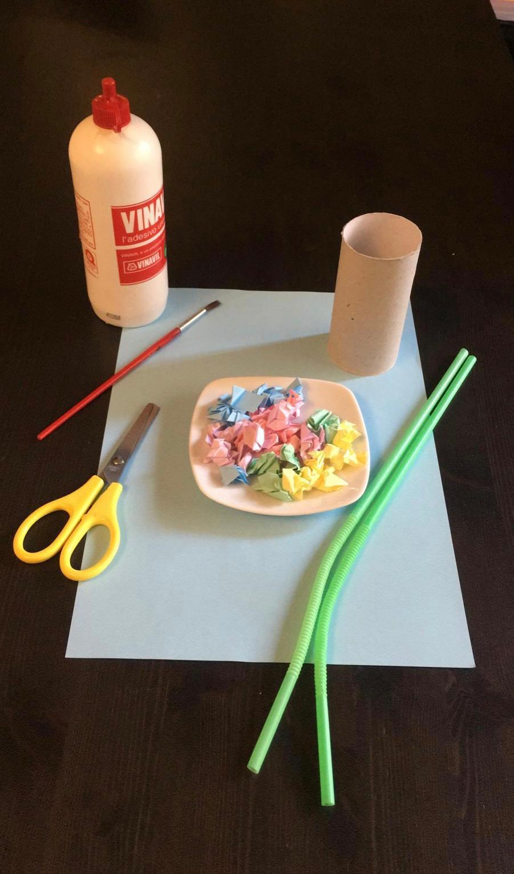
Preparare tante palline di carta colorata.
Tagliare i rotoli di carta igienica per ottenere diversi cerchi alti circa 2cm e schiacciarli leggermente.
Incollare sul foglio i cerchi tagliati per formare il pistillo, i petali e riempirli con le palline di carta.
Incollare le cannucce per creare lo stelo e 2 cerchi per le foglie.

Slide 4
ed ecco a voi il vostro fiore!

Slide 5
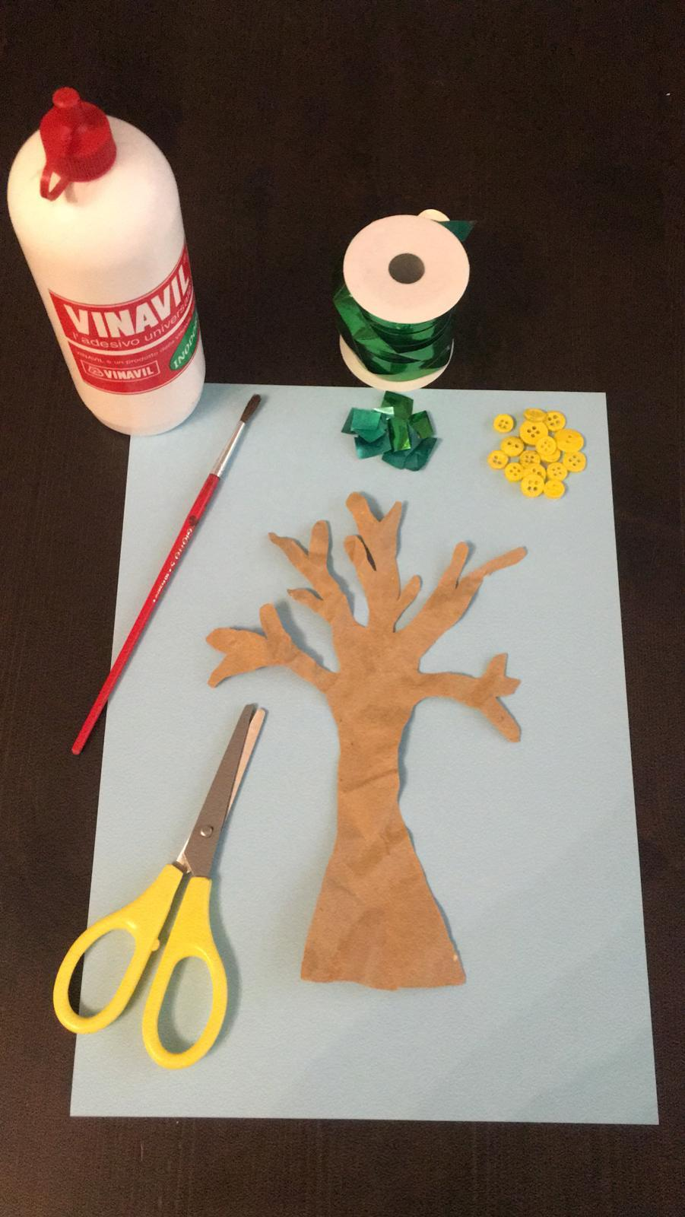
AlberoOccorrente:
Foglio di carta
Carta della busta del pane
Bottoni colorati ( o dipinti)Nastro per pacchi
Forbici
Colla
Pennello
Disegnare e ritagliare la sagoma di un albero con la carta del pane e incollarla sul foglio.
Incollare i bottoni sui rami.
Tagliare tanti pezzetti di nastro e incollarli ai piedi dell’albero.

Slide 6
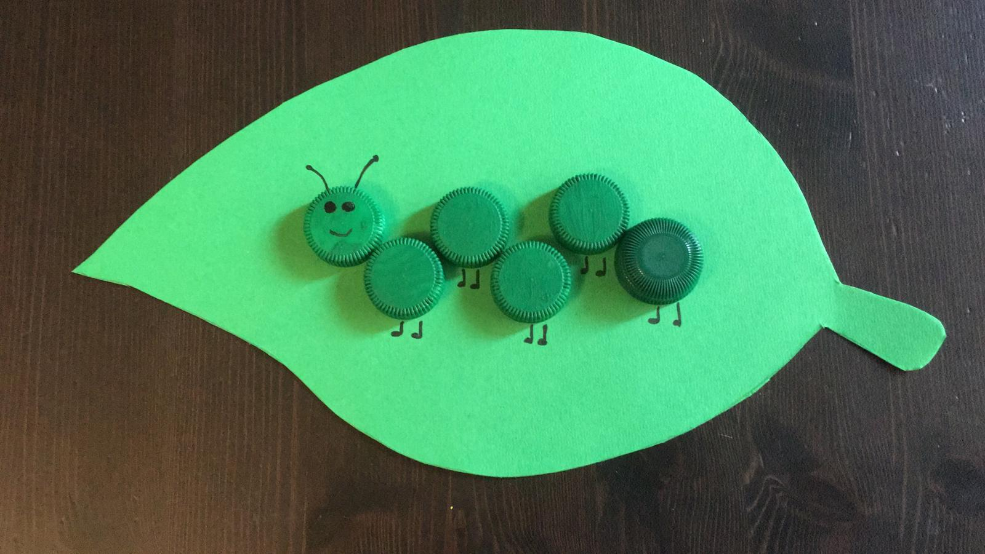
Bruco
Occorrente:
Cartoncino verde
Tappi di plastica verdi ( qualora fossero di altri colori i bambini li possono dipingere)
Pennarello nero
Forbici
Colla
Pennello
Disegnare e ritagliare la sagoma di una foglia.
Incollare i tappi di plastica per creare un piccolo bruco.
Con il pennarello disegnare gli occhi, la bocca, le antenne e le zampette.

Slide 7
Aggiungere un titolo di diapositiva - 2

Slide 9
Aggiungere un titolo di diapositiva - 3

Slide 10
Aggiungere un titolo di diapositiva - 4

